Slide 1


Peluang dan Tantangan Pertumbuhan Asuransi Syariah Indonesia
NINA MUDRIKAH H, SE, MM, AAAIJ, ALMI, AIIS
Malang 3 November 2016

Slide 2

Cerdas mengelola
Masa depan sejahtera
Melalui kegiatan Inklusi Keuangan, Kita Wujudkan Akses Keuangan Yang Lebih Luas Untuk Semua Golongan Masyarakat

Slide 3
Perkembangan Asuransi Syariah di Indonesia
Industri Asuransi Syariah
Asuransi Syariah | 2012 |  | 2013 |  | 2014 |  | 2015 |  | 2016*
 | Full | Unit | Full | Unit | Full | Unit | Full | Unit | Full | Unit
Asuransi Jiwa | 3 | 17 | 3 | 17 | 3 | 18 | 5 | 21 | 5 | 20
Asuransi Umum | 2 | 20 | 2 | 24 | 2 | 23 | 3 | 23 | 4 | 24
Reasuransi | - | 3 | - | 3 | - | 3 | - | 3 | 1 | 2
Total | 5 | 40 | 4 | 44 | 5 | 44 | 8 | 47 | 10 | 46
Jumlah perusahaan terus bertambah, industri masih terus tumbuh
*Agustus 2016
Sumber : IKNB Syariah, OJK

Slide 4
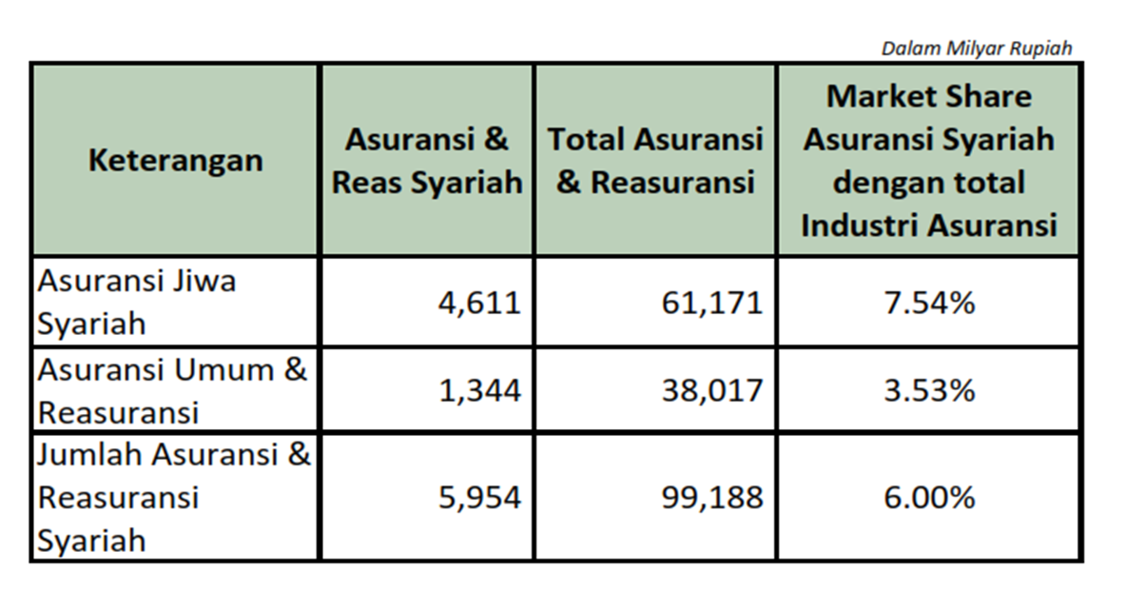
Market Share Asuransi Syariah Triwulan II 2016
Perkembangan Asuransi Syariah di Indonesia
Market share asuransi syariah masih kecil dibandingkan total asuransi
Sumber : AASI 2016

Slide 5
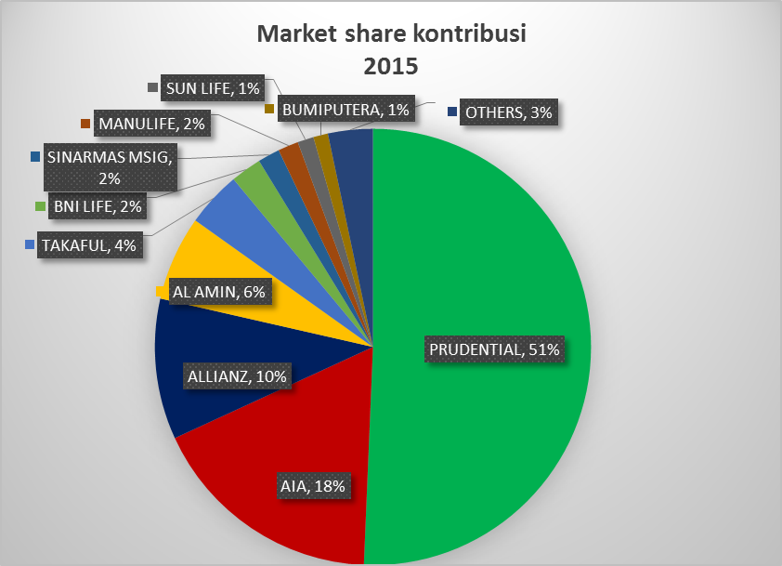
Market share kontribusi 2015
Pasar Asuransi Syariah di Indonesia
Pasar asuransi syariah di dominasi oleh beberapa perusahaan
Sumber : Majalah Investor, September 2016

Slide 6
AIA Syariah
Merupakan unit syariah dari PT AIA Financial
PT. AIA FINANCIAL (AIA) merupakan salah satu perusahaan asuransi jiwa terkemuka di Indonesia dan merupakan perusahaan asuransi jiwa yang terdaftar di dan diawasi oleh Otoritas Jasa Keuangan. AIA di Indonesia merupakan anak perusahaan AIA Group.
AIA menawarkan berbagai produk asuransi, termasuk asuransi dengan prinsip Syariah, yang meliputi asuransi jiwa, asuransi kesehatan, asuransi kecelakaan diri, asuransi yang dikaitkan dengan investasi, program kesejahteraan karyawan, program pesangon, dan program Dana Pensiun (DPLK). Produk-produk tersebut dipasarkan oleh lebih dari 10.000 tenaga penjual berpengalaman dan profesional serta memiliki lisensi melalui beragam jalur distribusi seperti Agency, Bancassurance dan Corporate Solutions (Pension & Employee Benefits).
6
Asuransi Syariah dengan Kinerja “Sangat Bagus” tahun 2013,204 dan 2015
Majalah Infobank
Unit Syariah Asuransi Jiwa Terbaik 2014
Asset > 200 M
Majalah Investor

Slide 7
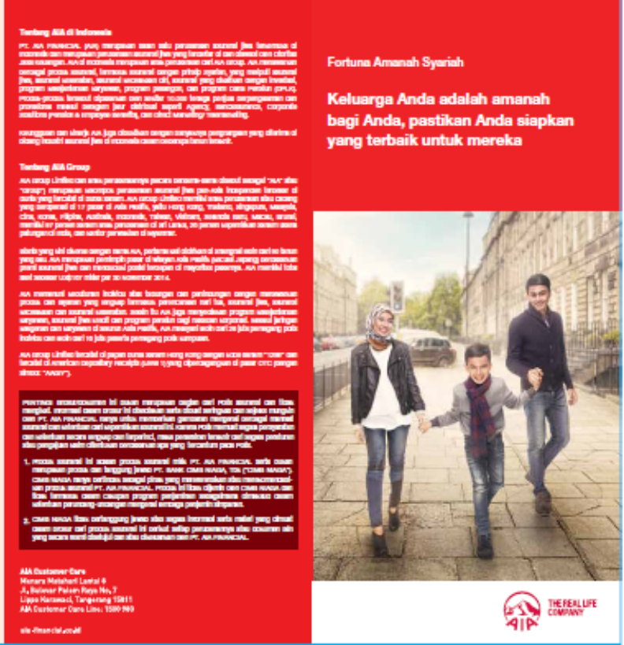
AIA Syariah - Produk
Bancassurance
BCA
CIMB Niaga
Agency

Slide 8
AIA Syariah – Dewan Pengawas Syariah
Prof. DR.Fathurrahman Djamil, MA (Ketua)
Wakil Ketua Komisi Fatwa Majelis Ulama Indonesia (MUI), Wakil Ketua Badan Pelaksana Harian (BPH) Dewan Syariah Nasional (DSN-MUI), dan Anggota Dewan Pembina Masyarakat Ekonomi Syariah (MES), Anggota Dewan Wakaf Indonesia (BWI), dan Dewan Pengawas Syariah di beberapa lembaga Keuangan Syariah.
Dra. Hj. Mursyidah Thahir, MA
Ketua Pengurus Pusat Muslimat Nahdlatul Ulama (NU), Anggota Komisi Fatwa Majelis Ulama Indonesia (MUI), Ketua Majelis Ta’lim Mar’atus Shalihah, Anggota Pleno Dewan Syariah Nasional (DSN-MUI), Dewan Pengawas Syariah di beberapa lembaga Keuangan Syariah dan Dosen di Institute Ilmu AlQur’an (IIQ).

Slide 9

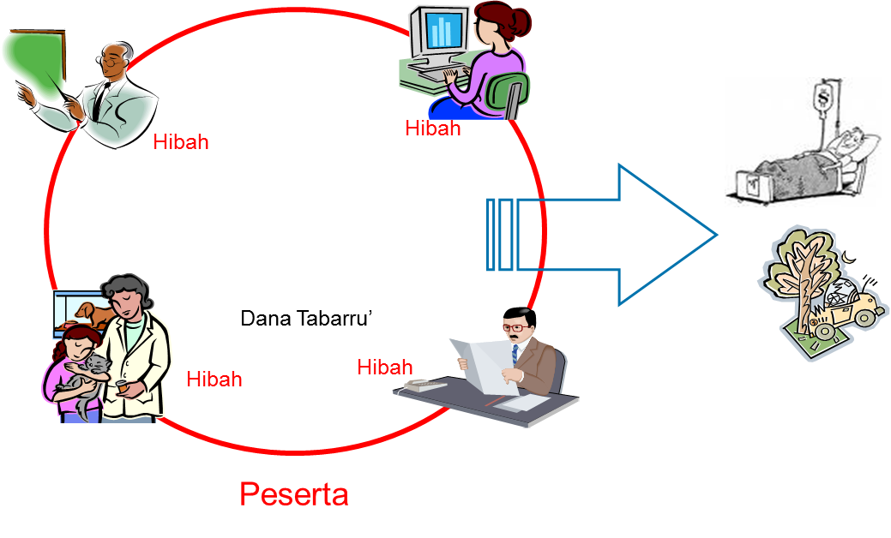



Pengelolaan Asuransi
RISK TRANSFERING
RISK SHARING
Premi
Perusahaan Asuransi
Tertanggung
Pembayaran Klaim

Slide 10
Pengelolaan Asuransi Syariah
Peserta
Kontribusi
Akad Wakalah
Khusus untuk Produk Investment Link
Akad Tabarru’
Kontribusi Tabarru’
Ujrah
Investasi Peserta
Manfaat
Qardh
Hasil Investasi
Penyisihan Teknis & Reasuransi
Alokasi Surplus Underwriting
Manfaat / Penarikan Investasi
Surplus Underwriting
Fee/Bagi Hasil Investasi Dana Tabarru’ & Investasi Dana Peserta
Hasil Investasi
Biaya Operasional
DANA TABARRU’
DANA PERUSAHAN
DANA INVESTASI PESERTA

Slide 11
Produk Asuransi Syariah
Karakteristik Produk Asuransi Syariah
JENIS POLIS
CARA PEMBAYARAN KONTRIBUSI / PREMI
DASAR
TAMBAHAN (RIDER)
SEKALIGUS / TUNGGAL
BERKALA
BESARAN MANFAAT
TERTENTU / SANTUNAN
SEBESAR NILAI KERUGIAN
JENIS MANFAAT
PERLINDUNGAN RISIKO
JENIS PERTANGGUNGAN
INDIVIDU
KUMPULAN
PERLINDUNGAN RISIKO DAN INVESTASI
Sumber : IKNB Syariah OJK
11

Slide 12
Berdasarkan Jenis Manfaat
Produk Asuransi Syariah kelompokan menjadi 2 bagian yaitu :
Produk Asuransi yang tidak memiliki Dana Investasi Peserta (Produk Proteksi)
Contoh : Asuransi Kesehatan, Asuransi PA
Produk Asuransi yang memiliki Dana investasi Peserta (Produk Proteksi dan Investasi)
Contoh : Asuransi Unit Link

Slide 13
Unit link Syariah
Asuransi yang dikaitkan dengan investasi
Memiliki manfaat santunan asuransi, manfaat investasi dan jatuh tempo
Investasi dilakukan pada instrument investasi yang sesuai prinsip syariah
Dikelola secara amanah dan transparan

Slide 14

Peluang dan Tantangan Pengembangan Asuransi Syariah

Slide 15



Asuransi Syariah dimata masyarakat
MUSLIMS
NON-MUSLIM
“karena dikelola berdasarkan agama, mestinya dilakukan dengan benar dan jujur”
“Riba dan bagi hasil adalah apa yang saya tahu tentang Syariah. Hal itu yang dikomunikasikan oleh bank syariah’
“ Yang saya tahu, produk syariah hanya untuk Muslim, agent hanya akan menawarkan ke masyarakat beragama Islam”
Pengetahuan masyarakat mengenai Asuransi syariah masih dipengaruhi oleh bank syariah yang sudah terlebih dahulu melakukan sosialisasi dan secara bisnis lahir lebih dahulu di Indonesia.
4

Slide 16




Potensi Bisnis Asuransi Syariah
Populasi muslim yang besar
Total penduduk muslim Indonesia mencapai 207 juta jiwa (BPS 2010)
Kepercayaan masyarakat thd Asuransi syariah tinggi
Asuransi syariah diasosiasikan sebagai asuransi yang jujur transparan, hal ini merupakan citra positif yang bisa menarik masyarakat menggunakan Asuransi syariah
Market share asuransi syariah masih kecil dan penetrasi asuransi syariah masih rendah
Market share asuransi syariah sebesar 6% dari total industri asuransi dan penetrasi kontribusi bruto perusahaan perasuransian syariah sd triwulan IV tahun 2013 0,11% dari total GDP nasional (OJK)
Meningkatnya Kelas Menengah
Boston Consulting Group data memperlihatkan kelas menengah Indonesia dalam tahun 2020 diproyeksikan akan mencapai 141 juta orang, atau dua kali lipat dari data tahun 2012 yang mencapai 74 juta jiwa.

Slide 17
Tantangan pengembangan asuransi syariah
Tumbuh pesat dari market share yang masih kecil
Kesenjangan skala bisnis sedikit entitas menguasai sebagian besar pangsa pasar
Tingkat pemahaman dan preferensi masyarakat terhadap asuransi syariah masih belum luas
Tingginya tingkat interdependensi asuransi syariah dengan sektor keuangan syariah lainnya
Inovasi dan keberagaman produk asuransi syariah masih kurang
Tingkat ketersediaan SDM masih terbatas
Sumber : IKNB Syariah OJK

Slide 18



Tipe Nasabah Asuransi Syariah
Conventional loyalists – masyarakat yang tidak melihat perbedaan antara konvensional dan syariah, dan lebih suka untuk tetap menggunakan produk konvensional karena lebih familiar
Syariah loyalists– Masyarakat yang hanya mau nenggunakan produk syariah karena sesuai dengan keyakinannya
Floating mass market – Masyarakat yang hanya fokus pada manfaat atau keuntungan dari produk keuangan
“Mereka tidak melihat apakah yang ditawari itu produk Syariah atau non Syariah. Mereka akan lebih bertanya, apa benefitnya untuk saya?”
Sumber : Karim Consulting Indonesia

Slide 19
Profesi Asuransi Syariah
agent
Klaim
Tenaga ahli syariah
aktuaris
Product Development
Dewan Pengawas Syariah
Finance-accounting -investment
Product Development
Underwriting

Slide 20
Sertifikasi Profesi Asuransi Syariah
Saat ini keahlian yang dimiliki oleh seseorang harus dibuktikan dengan adanya Sertifikasi Profesi
Sertifikasi dilakukan oleh lembaga yang berwenang (Lembaga Sertifikasi Profesi) mengacu kepada Standar Kompetensi
Untuk agent yang memasarkan produk asuransi jiwa syariah harus memiliki lisensi syariah dari Asosiasi Asuransi

Slide 21
THANK YOU

